Slide 1
35. zasadnutie Rady vlády Slovenskej republiky pre vedu, výskum a inovácie
06.10.2025

Slide 2
Program zasadnutia

Slide 3
Program zasadnutia
Privítanie a otvorenie zasadnutia
Simplifikácia Plánu obnovy a odolnosti SR a jej vplyv na komponent 9 - informácia
Odpočet opatrení Akčného plánu Národnej stratégie výskumu, vývoja a inovácií 2023 – 2025 - informácia
Akčný plán Národnej stratégie výskumu, vývoja a inovácií na rok 2026 - 2028
Nový európsky rozpočtový program „Rozpočet EÚ 2028 – 2034 pre silnejšiu Európu“ - informácia
Dodatok č.2 k štatútu RVVTI
Rôzne

Slide 4
Simplifikácia Plánu obnovy a odolnosti SR a jej vplyv na Komponent 9
Notes:
Aktuálne napĺňanie ŽoP na EK
Komunikácia EK - zverejnená v júni 2025
Simplifikácia v textovej časti a v tabuľkovej časti
Ciele a nový míľnik
Interim report
Zmena štatútu RVVTI
Štatutári podpisujú
Obstarávanie s výnimkou

Slide 5
Odpočet opatrení Akčného plánu NSVVaI 2023 -2025

Slide 6
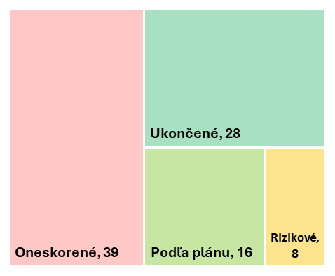
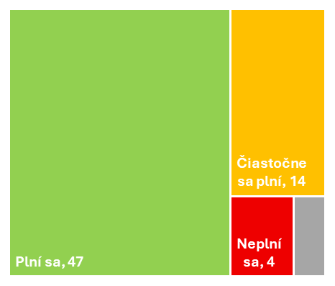
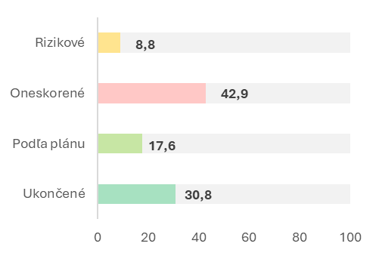
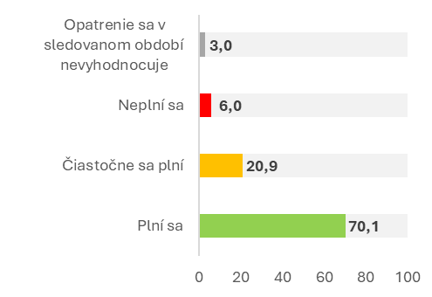
Plnenie opatrení
Stav k 30.6.2024
Stav k 30.6.2025
v %
v %

Slide 7
Aktualizácia č. 3 (febr. 2025)
Zrušené opatrenie | Hlavný gestor
1.2.2.2 Rekodifikovanie práva obchodných spoločností | MS SR
1.2.2.5 Zavedenie pilotného projektu merania konceptov agilnej regulácie v NBS, následné rozšírenie na ďalších kľúčových regulátorov pre oblasť inovácií | NBS
1.2.3.3 Zavedenie magisterského programu na technologický a vedomostný transfer a inovačný manažment | ÚPPV SR POZE
1.2.3.5 Uskutočnenie odbornej diskusie o Jednotnom patentovom súde | MS SR
1.3.2.8 Vyhodnotenie reforiem vysokých škôl z Plánu obnovy a odolnosti | ÚPPV SR POZE
1.3.5.3 Upravovanie pravidiel investovania penzijných fondov pre alokáciu zdrojov do alternatívnych aktív | MPSVaR SR
2.1.1.1 Legislatívna zmena počtu a výberu členov výkonnej rady Slovenskej akreditačnej agentúry pre vysoké školstvo | MŠVVaM SR
2.1.2.2 Podporovanie občianskej vedy a popularizácia výskumu formou minigrantov | MŠVVaM SR
2.2.1.4 Vytvorenie distribuovaného inštitútu spájajúceho najkvalitnejších výskumníkov | ÚPPV SR POZE
2.2.3.2 Vytvorenie krátkych terciárnych programov | MŠVVaM SR
2.3.1.1 Vypracovanie analýzy hodnotiacej možnosti pre zatraktívnenie Slovenska, jeho miest a obcí | ÚPPV SR POZE
2.3.1.2 Vytvorenie záväzných princípov a štandardov budovania výskumnej a inovačnej infraštruktúry | ÚPPV SR POZE
2.3.1.3 Vytvorenie vzdelávacej schémy pre zamestnancov verejných výskumno-vývojových organizácii a samospráv k PPP pre rozvoj výskumného a inovačného ekosystému | ÚPPV SR POZE
Úplne sa vypustilo 13 opatrení
Zvyšok bol a) zlúčený, b) presúvali sa zdroje a c) upravovala sa textácia

Slide 8
Podpora výskumu a vývoja v podnikoch za 513 mil. EUR
123 mil. EUR - Strategický výskum a vývoj prostredníctvom partnerstiev (zdroj PSK, poskytovateľ MŠVVaM SR, vyhlásené 21.10.2024)
10 mil. EUR – SPACE (PSK, MŠVVaM SR, vyhlásené 19.8.2024)
17 mil. EUR – Priemyselný výskum a experimentálny vývoj (JTF – Fond spravodlivej transformácie, MH SR, 4.12.2024)
24 mil. EUR - Priemyselný výskum a experimentálny vývoj (PSK, MH SR, 18.12.2024)
36 mil. EUR - Priemyselný výskum a experimentálny vývoj (PSK, MH SR, 18.12.2024)
15 mil. EUR – IPCEI Baterky, 2.fáza (PSK, MH SR, 11.2.2025)
15 mil. EUR – Vývoj inovatívnych riešení v oblasti dekarbonizácie 2 (POO, MH SR, 19.9.2024)
39 mil. EUR - Vývoj inovatívnych digitálnych riešení 2 (POO, ÚPPVL, 24.10.2024)
53/45 mil. EUR – VaV v oblasti digitálnej transformácie Slovenska (POO, MIRRI SR, 29.7.2024/21.8.2025) – pôvodná výzva za 53 mil. EUR zrušená a nahradená novou výzvou za 45 mil. EUR
9 mil. EUR – VaV na účely obrany štátu (ŠR, MO SR, 5.3.2025)
90 mil. EUR – VaV v oblasti robotika a automatizácia (ŠR, ÚPPVL, 16.6.2025)
90 mil. EUR – VaV v oblasti biotechnológií (ŠR, ÚPPVL, 16.6.2025)

Slide 9
Vybrané ďalšie splnené opatrenia
Zazmluvnenie 6 projektov transformačných a inovačných konzorcií v hodnote až 86 mil. EUR
Podpora teamingových centier LignoSilva (NLC) vo výške 15 mil. EUR a vyhlásenie výzvy na podporu ďalšieho teamingového výskumného centra vo výške 6,5 mil. EUR
Akceleračné programy pre mladých študentov - EduHack a Podnikavá generácia
Vytvorenie jednotného portálu pre výzvy v oblasti VVaI vvi.gov.sk
Podpora centier transferu technológií na vysokých školách v sumárnej hodnote 708 tisíc EUR na roky 2024 a 2025
Podpora inovácií vzdelávacích programov v celkovej výške 61 mil. EUR (zo zdrojov PSK prostredníctvom výziev „Simulačné centrá na vysokých školách“ a "Podpora podnikateľského a inovačného potenciálu študentov"
Podpora zavádzania inovácií v regionálnom školstve prostredníctvom výzvy NIVAMu „Rozšírenie overených inovácií do výchovy a vzdelávania v školách 2024“ s podporou 1,4 mil. EUR
Fablaby - 50 inteligentných laboratórií v knižniciach po celom Slovensku ako aj zaviesť
Top-up pre popularizačné spracovanie výsledkov vo všeobecnej výzve APVV 2024
Pre integráciu cudzincov sa podarilo spustiť výzvu na financovanie jazykových kurzov slovenčiny, ktoré už stihlo absolvovať 534 poslucháčov zo štyroch jazykových škôl

Slide 10
Neplní sa...
Nový zákon o VVaI,
Reforma superodpočtu na VaV,
Zavedenie povinnosti zdieľať dáta verejného sektora pre účely VaV a
Reforma riadenia agentúr

Slide 11
Ciele v súlade s očakávaniami
Strategické ciele
Hlavné ciele
0,58 % HDP
(2023)
+0,02 p.b. medziročne
1,03 % HDP
(2023)
+0,05 p.b. medziročne
24. miesto
EIS 2025 (dáta cca 2022-2023)
stagnácia
Posun nahor v 13 z 23 indikátorov
2 indikátory už splnené
Podiel ľudí vo vzdelávaní dospelých 10 %
The Open Data Maturity (ODM) index 96 % (cieľ 95 %)

Slide 12
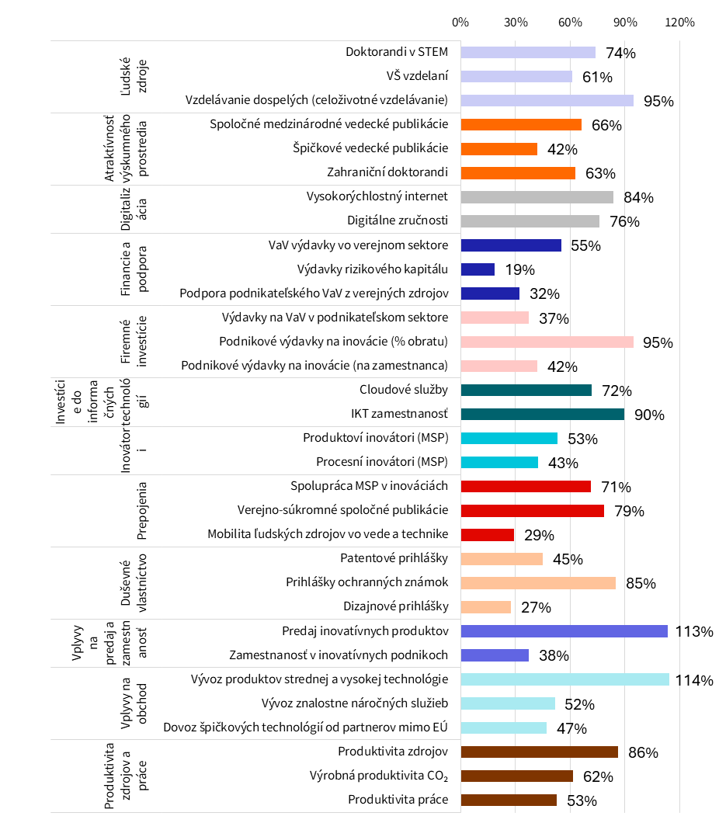
Postavenie v subindikátoroch EIS 2025

Slide 13
Akčný plán NSVVaI 2026 -2028

Slide 14

OBSAH
Východiská a plnenie NSVVaI do r. 2025
Harmonogram prác
Lessons learned
Štruktúra a obsah Akčného plánu na roky 2026-2028
Prioritné oblasti
Ďalšie opatrenia AP NSVVaI
Financovanie

Slide 15
VÝVOJ AKČNÉHO PLÁNU NSVVaI
07/2024
Aktualizácia č. 2
05/2024
Aktualizácia č. 1
12/2025
Akčný plán na r. 2026-2028
26 opatrení
02/2025
Aktualizácia č. 3
67 opatrení
03/2023
Schválenie AP NSVVaI na r. 2023-2025 vládou SR
91 opatrení

Slide 16
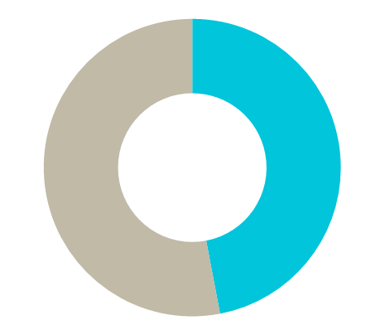
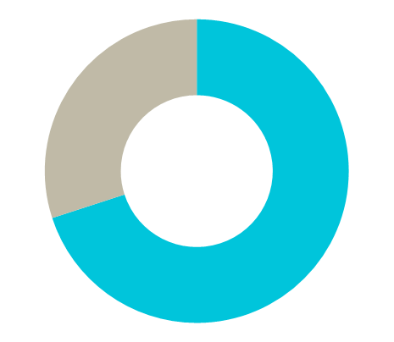
PLNENIE AP NA R. 2023-2025
PLNENIE CIEĽOV NSVVaI
Odpočet jún 2024
 |  |  |  |  |  | Cieľ
 | ´21 | ´22 | ´23 | ´24 | ´25 | ´26 | ´30
Postup v rebríčku EIS o 10 priečok. | 23 | 23 | 24 | 24 | 24 | 18 | 13
Nárast súkromných výdavkov na VaV na 1,2 % HDP. | 0,50 | 0,56 | 0,58 | - | - | 0,8 | 1,2
Investície do VaV na úrovni 2 % HDP. | 0,90 | 0,98 | 1,03 | - | - | 1,4 | 2
47
%
Odpočet jún 2025
70
%
47%: Podľa plánu/ukončené
* 2025 – zmena metodiky
70%: Plní sa

Slide 17

PLNENIE AP NA R. 2023-2025
stav k 30.06.2024 (%)
stav k 30.06.2025 (%)

Slide 18
VÝCHODISKÁ AKTUALIZÁCIE
nezasahujeme do
NSVVaI
zachovávame
ambície
UZNESENIE VLÁDY SLOVENSKEJ REPUBLIKY
č. 134 z 28. marca 2023 k Národnej stratégii výskumu, vývoja a inovácií
B.3. aktualizovať Národnú stratégiu výskumu, vývoja a inovácií do 31. decembra 2025
dôraz na opatrenia (menej, rozpracovanejšie)
focus na ciele NS VVaI 2030

Slide 19
HARMONOGRAM
ÚLOHA | TRVANIE (pracovné dni) | ZAČIATOK | KONIEC
Prípravná fáza
Kick off meeting | 1 | 6. marec | 6. marec
Rozdelenie úloh | 1 | 20. marec | 20. marec
Brainstorming, longlist | 12 | 20. marec | 4. apríl
Sounding board | 1 | 10. apríl | 10. apríl
1:1 meetingy s gestormi | 4 | 23. apríl | 28. apríl
Šortlisting | 8 | 28. apríl | 9. máj
Finálna interná verzia | 1 | 21. máj | 21. máj
Konzultácie
Konzultácia s ekosystémom | 19 | 27. máj | 16. jún
Koordinačná platforma | 1 | 27. máj | 27. máj
RVVTI | 1 | 10. jún | 10. jún
Politické rokovania | 55 | 16. jún | 31. august
Schvaľovanie
Konzultácie s gestormi | 22 | 1. september | 30. september
Doložky vplyvov | 22 | 1. september | 30. september
VPK | 6 | 30. september | 7. október
Zapracovanie pripomienok VPK | 4 | 7. október | 10. október
PPK | 6 | 10. október | 17. október
Zapracovanie pripomienok PPK | 6 | 17. október | 24. október
MPK | 16 | 24. október | 14. november
Rozporové konanie | 11 | 14. november | 28. november
Záverečné posúdenie | 5 | 28. november | 5. december
Zapracovanie záverečného posúdenia | 6 | 5. december | 12. december
Koordinačná platforma | 6 | 1. december | 15. december
RVVTI, HSR | 11 | 1. december | 15. december
Odoslanie na vládu | 1 | 15. december | 15. december
Aktuálny stav

Slide 20
Štruktúra a obsah Akčného plánu na roky 2026-2028

Slide 21
Hlavné „take-aways“
Držíme sa ambicióznych cieľov
Sústredíme sa na priority
Podpora firemného výskumu a vývoja
Strategické iniciatívy RIS3 (Robotika a AI, Misia Zdravie)
„Budúci lídri ekonomiky“ - Rozvoj inovačného ekosystému vrátane prelomového výskumu a transferu poznatkov
Výnimočné zdroje do VVaI
318 mil. EUR v roku 2026
513 mil. EUR v roku 2027
673 mil. EUR v roku 2028 (potreba negociovať s MF SR)

Slide 22
Zapojenie stakeholdrov
Konzultácie s rezortami, členmi koordinačnej platformy a členmi RVVTI
294 pripomienok
26 pripomienkujúcich subjektov
Dodatočné kolečká pripomienok s MŠVVaM a MH SR
3 kolečká počas septembra

Slide 23
UPRAVENÁ ŠTRUKTÚRA AP
Tri prioritné oblasti nového Akčného plánu:
Podpora firemného výskumu a vývoja (kapitoly 1.3.5)
Strategické iniciatívy RIS3 (kapitola 3)
Rozvoj inovačného ekosystému vrátane prelomového
výskumu a transferu poznatkov (kapitoly 3.2 a 1.2.3)
Ďalšie opatrenia v novom akčnom pláne:
Inštitucionálne financovanie (kapitola 1.3.2)
Kvalitná infraštruktúra (kapitola 1.3.4)
Súťažné financovanie akademického výskumu (kapitola 1.3.3)
Financovanie z Európskej únie (kapitola 1.3.6)
Opatrenia na podporu talentu (kapitola 2)
Zjednodušenie implementačných procesov (kapitola 1.2.1 a 1.2.2)
Koordinácia aktivít a kompetencií (kapitola 1.1 )
zachovávame prepojenie na 9 oblastí NSVVaI
75 %*
20 %
5 %
vymedzujeme oblasti s najväčším impaktom – prioritou nemôže byť všetko

Slide 24
PRIORITNÉ OBLASTI AKČNÉHO PLÁNU
352,7
mil. €
2026-2028
Podpora firemného výskumu a vývoja
Grantové financovanie aplikovaného výskumu a vývoja v podnikoch
Finančný nástroj FLPG pre podporu výskumu a vývoja a zavádzania inovácií
Voucherová podpora konkurencieschopnosti podnikov
stimulovanie podnikových výdavkov na výskum a vývoj, najmä pákovaním súkromných zdrojov, nie ich nahradením verejnými zdrojmi
podpora výskumno-vývojových aktivít v podnikoch samostatne, ale aj v spolupráci s partnermi, ako sú podniky, alebo verejné VaV organizácie (univerzity, SAV)
posilnenie konkurencieschopnosti vo firmách, napr. prostredníctvom finančného nástroja typu FLPG alebo prostredníctvom grantov s nízkou intenzitou podpory, vouchrov a pod.

Slide 25
PRIORITNÉ OBLASTI AKČNÉHO PLÁNU
132,1
mil. €
2026-2028
Strategické iniciatívy RIS3
Národný program rozvoja robotiky a umelej inteligencie
Rozvoj pilotného programu Misia Zdravie v rámci domény Zdravá spoločnosť SK RIS3 2021+
robotika a AI sú prierezovými oblasťami domén inteligentnej špecializácie v rámci RIS3+, cieľom národných programov bude vytvorenie komplexného ekosystému pre ich rozvoj a komercializáciu formou vzdelávania, rozvoja infraštruktúry, podpory podnikového VaV, spolupráce výskumných inštitúcií a firiem, či komercializácie riešení
misia Zdravie 2030 ako priorita domény Zdravá spoločnosť je strategická iniciatíva vychádzajúca z Aktualizácie Súhrnnej správy z procesu EDP k SK RIS3 2021+ na obdobie rokov 2025-2027

Slide 26
PRIORITNÉ OBLASTI AKČNÉHO PLÁNU
33,4
mil. €
2026-2028
Rozvoj inovačného ekosystému vrátane prelomového
výskumu a transferu poznatkov
Nástroje pre vznik, rozvoj a škálovanie start-upov a spin-offov
Grantová podpora prelomového výskumu
Podporenie profesionálneho tech. transferu na verejných výskumno-vývojových organizáciách
pre vznik a rozvoj start-up a univerzitných spin-off firiem sa prijmú návratné a nenávratné mechanizmy financovania v pre-seed/seed fáze, či nástroje pre rozvoj inkubátorov a akcelerátorov
v oblasti komercializácie predmetov duševného vlastníctva bude prebiehať podpora transferu poznatkov a spolupráce akadémie a firiem na proof-of-concept projektoch, ako aj profesionalizácie existujúcich centier pre transfer technológií na VŠ a SAV
podpora tzv. prelomových technológií (RVVTI schválila 5% alokačný kľúč pre danú oblasť v rámci RIS3) prebehne formou dvojstupňového mechanizmu podpory riešení s komerčným potenciálom podľa príkladov ako napr. SBIR program v USA, alebo EIC v EÚ

Slide 27
ĎALŠIE OBLASTI PODPORY AKČNÉHO PLÁNU
599
mil. €
2026-2028
Inštitucionálne financovanie
Stabilné navyšovanie inštitucionálnych zdrojov na verejné VŠ, pokračovanie vo
výkonnostných zmluvách
Rozšírenie periodického hodnotenia výskumnej, vývojovej, umeleckej a ďalšej tvorivej činnosti
Posilnenie výkonového financovania v rámci SAV
Financovanie rezortných výskumných ústavov, štátnych VŠ a podpora nezávislých výskumných organizácií
Prístup slovenských výskumníkov k svetovým publikačným databázam
zvyšovanie podielu zdrojov podľa VER pre verejné VŠ v rámci inštitucionálneho financovania
pridanie 2 nových okruhov do hodnotenia VER 2026 - spoločenský dosah vyplývajúci z tvorivej činnosti a prostredie výskumnej, vývojovej, umeleckej a tvorivej činnosti
zvýšenie váhy ukazovateľov reflektujúcich transfer poznatkov, internacionalizáciu a získavanie zahraničných grantov v metodike výkonového financovania SAV
zavedenie výkonnostných zmlúv aj v rámci inštitucionálneho financovania rezortných výskumných ústavov s civilným zameraním (RVÚ) a štátnych VŠ
výkonnostné zmluvy pre rezortné výskumné ústavy a podpora nezávislých výskumných organizácií

Slide 28
ĎALŠIE OBLASTI PODPORY AKČNÉHO PLÁNU
170,8
mil. €
2026-2028
Kvalitná infraštruktúra
Podpora rozvoja zdieľanej infraštruktúry výskumu, vývoja a inovácií
Národné inovačné a technologické centrum (NITC)
účelová a inštitucionálna podpora pre rozvoj infraštruktúry VVaI bude zahŕňať rozvoj národných aktivít vo vzťahu k ESFRI; budovanie stredne veľkej výskumnej a technologickej infraštruktúry (napr. zdieľané laboratóriá) v prioritných oblastiach inteligentnej špecializácie; realizáciu veľkých investícií do infraštruktúry VVaI; či prevádzku veľkej výskumnej infraštruktúry
cieľom NITC je vytvoriť reprezentatívne zázemie pre koncentráciu inovačného potenciálu Slovenska, pričom bude plniť niekoľko funkcií – expo pavilóny; popularizácia vedy; vzdelávanie v inováciách prostredníctvom prepájania školstva, vedy a výskumu s praxou; poskytovanie priestorov pre profesionálne technologické laboratória zamerané na rôzne oblasti R&D (strojárstvo, elektrotechnika, biológia, chémia..), ktoré budú slúžiť študentom a MSP na odbornú prípravu či realizáciu vlastných výskumov a i.

Slide 29
ĎALŠIE OBLASTI PODPORY AKČNÉHO PLÁNU
69,2
mil. €
2026-2028
Súťažné financovanie akademického výskumu
Stabilné navyšovanie projektového financovania v akademickom sektore
financovanie navýšenej všeobecnej výzvy APVV vo výške 45 mil. EUR ročne
schéma na podporu postdoktorandov (R2) (podľa inšpirácie z iných krajín, napr. JuniorStar v CZ, OTKA v HU) a začínajúcich výskumných pracovníkov, či zo Slovenska, alebo zo zahraničia, s cieľom realizovať výskum na Slovensku
schéma na podporu skúsených excelentných výskumníkov (podľa vzoru EXPRO v CZ, ERA Chair a ERC grantov v Horizont Európa) s cieľom vytvoriť výskumný tím okolo excelentného výskumníka a preniesť skúseností zo zahraničia na Slovensko

Slide 30
ĎALŠIE OBLASTI PODPORY AKČNÉHO PLÁNU
25,7
mil. €
2026-2028
Financovanie z Európskej únie
Podpora účasti v rámcových programoch EÚ
podporia sa schémy vedúce k zvýšeniu účasti slovenských inštitúcií v rámcových programoch (Horizont Európa a 10. rámcový program)
funkčne a kapacitne sa posilnia Národné kontaktné body, ktorých úlohou je poskytovať podporu pre žiadateľov v rámcových programoch
podporí sa príprava projektových žiadostí vo výzvach Horizontu Európa formou spätného preplácania častí nákladov na prípravy projektu v prípade projektových zámerov, ktoré dosiahnu v hodnotení určenú prahovú hodnotu, ako aj formou preklenovacích ERC/EIC grantov
podporia sa excelentné projekty, ktoré získali Seal of Excellence, alebo prešli prvým kolom hodnotenia EIC Accelerator
dôjde k navýšeniu prostriedkov pre Európske partnerstvá, ktoré podporujú medzinárodnú spoluprácu pri adresovaní komplexných tém európskeho významu pomocou výskumu a inovácií

Slide 31
ĎALŠIE OBLASTI PODPORY AKČNÉHO PLÁNU
52,7
mil. €
2026-2028
Opatrenia na podporu talentu
Strategická koordinácia politiky talentu
Lákanie, rozvoj a udržanie talentu
Aktivity MŠVVaM a MV na rozvoj a integráciu talentu
Odbor talentovej politiky na ÚPPVL (VAIA) bude pokračovať v koordinácii orgánov štátnej správy, samosprávy a mimovládneho sektora pri výkone agendy v oblasti zamedzenia odlivu talentu do zahraničia, návratu slovenského talentu a lákania/udržania zahraničného talentu na Slovensku
lákanie a udržanie talentu bude podporené formou výziev, spolupráce s diaspórou, vytvorením portálu s informáciami pre cudzincov, zefektívnením procesov na VŠ v oblasti lákania talentu, podporou účasti slovenských žiakov na medzinárodných podujatiach/olympiádach, či inštitucionalizovaním jazykového vzdelávania cudzincov
budú podporené programy na podporu podnikavosti mládeže, manažérskeho vzdelávania vedúcich pracovníkov VŠ, podporí sa popularizácia vedy (smartlaby, zážitkové centrá) a medzinárodná mobilita výskumných pracovníkov, ako aj asistenčné a integračné služby pre cudzincov na Slovensku

Slide 32
ĎALŠIE OBLASTI PODPORY AKČNÉHO PLÁNU
n/a
2026-2028
Zjednodušenie implementačných procesov
Technologický fond
Zavedenie zákonnej možnosti žiadať predkladanie častí projektov na podporu výskumu, vývoja a inovácií v anglickom jazyku
Zníženie administratívnej náročnosti pri podpore a implementácii projektov výskumu, vývoja a inovácií
opatrenia nového Akčného plánu sa zamerajú na pokračovanie postupného znižovania administratívnej náročnosti súťažného financovania, ako aj ďalších zjednodušení pre využívanie zahraničných hodnotiteľov
zriadi sa tiež Technologický fond, ktorý bude predstavovať dvojičku ku APVV v oblasti podpory inovácií a technologického transferu a bude o.i. poskytovať návratnou aj nenávratnou formou podporu na realizáciu projektov zameraných na inovácie, alebo transfer poznatkov

Slide 33
ĎALŠIE OBLASTI PODPORY AKČNÉHO PLÁNU
17,5
mil. €
2026-2028
Koordinácia aktivít a kompetencií
Strategicko-analytická koordinácia politík výskumu, vývoja a inovácií na ÚPPVL (VAIA)
Strategická koordinácia a implementácia politík výskumu a vývoja na MŠVVaM SR
Strategická koordinácia politiky inovácií na MH SR
nedostatočné kapacity u zodpovedných gestorov, ktoré sa ukázali ako jeden z problémov pri implementácii AP NSVVaI v predchádzajúcom období, budú riešené formou zadefinovania potrebného počtu FTE na konkrétne oblasti podpory výskumu, vývoja a inovácií v SR
uvedené sa týka prioritne ÚPPVL (VAIA), MŠVVaM SR a MH SR, ako aj agentúry SARIO, ktorá bude vysielať FTE do vysoko inovatívnych krajín s cieľom lákania zahraničných investícií v danom regióne a zriadi pozíciu ILO pre medzinárodné organizácie výskumu a vývoja za účelom zvýšenia účasti slovenských podnikateľských subjektov na dodávkach technológií, tovarov a služieb v týchto inštitúciách, čím sa posilní návratnosť príspevkov SR do medzinárodných organizácií

Slide 34
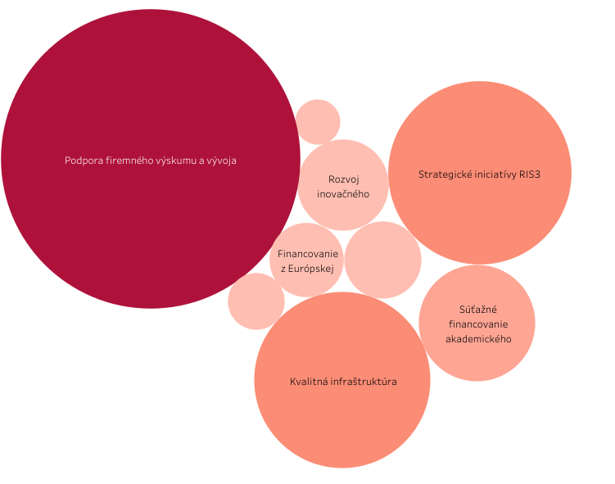
ROZPOČET AP NS VVaI – ÚPPVL po oblastiach, 2026-2028
Koordinácia aktivít a kompetencií
Rozvoj inovačného ekosystému vrátane prelomového výskumu a transferu poznatkov
Podpora firemného VaV
Strategické iniciatívy RIS3+
Financov.
z EÚ
OBLASŤ AP | SUMA (ÚPPVL, mil. EUR)
Podpora firemného výskumu a vývoja | 352 720 000
Strategické iniciatívy RIS3 | 132 140 000
Kvalitná infraštruktúra | 119 736 633
Súťažné financovanie akademického výskumu | 69 267 807
Rozvoj inovačného ekosystému vrátane prelomového výskumu a transferu poznatkov | 32 789 563
Financovanie z Európskej únie | 21 720 000
Opatrenia na podporu talentu | 12 698 401
Koordinácia aktivít a kompetencií | 8 037 006
Inštitucionálne financovanie | 7 565 000
Súťažné financovanie akademického výskumu
Opatrenia na podporu talentu
Kvalitná infraštruktúra
Inštitucionálne financovanie

Slide 35


ĎAKUJEM ZA POZORNOSŤ

Slide 36

Horizont Európa 2028 -2034 (FP10) a pozícia SR k návrhu programu

Slide 37
Horizont Európa 2028 -2034 (FP10)
Zachovanie samostatného výskumného a inovačného programu
2-násobný rozpočet 175 miliárd EUR
Prepojenie s European Competitiveness Fund najmä v 4 oblastiach - čistá transformácia a priemyselná dekarbonizácia/zdravie, biotechnológie, poľnohospodárstvo/vedúce postavenie v digitálnych technológiách/ odolnosť, bezpečnosť, obrana, priemysel a vesmír (Koordinácia prostredníctvom Nástroja koordinácie konkurencieschopnosti)
Zmeny v oblasti Widening, podpore výskumných a technologických infraštruktúr, dual use výskum a technológie, EIC viac podpory pre rizikové projekty, ďalšie zjednodušenie finančných a administratívnych pravidiel, komercionalizácia, podpora predkomerčného obstarávania inovácií a zhodnocovania vedomostí

Slide 38
Ciele programu:
Podporovať základné hodnoty vedeckej slobody a otvorenosti vedy
Rozšíriť vedomostnú základňu založenú na excelentnosti a pridanej EU hodnote.
Zlepšiť podmienky pre kariéru výskumníkov a prilákať najlepších výskumníkov z EU a ďalších krajín v súlade s iniciatívou Choose Europe.
Mobilizovať verejné a súkromné investície do celého cyklu výskumu a inovácií od základného výskumu po komercializáciu
Prispieť k rozvoju inovácií prostredníctvom navýšenia investícií do inovačných aktivít.
Podporiť príležitosti na investície do výskumu a inovácií, zamerať ich na strategické ciele EÚ a podporiť jednotný trh.
Zvýšiť potenciál verejno-súkromných partnerstiev vrátane zjednodušenia ich ekosystému.
Podporovať prelomové, disruptívne technológie
Zjednodušiť prístup k programu pre záujemcov

Slide 39
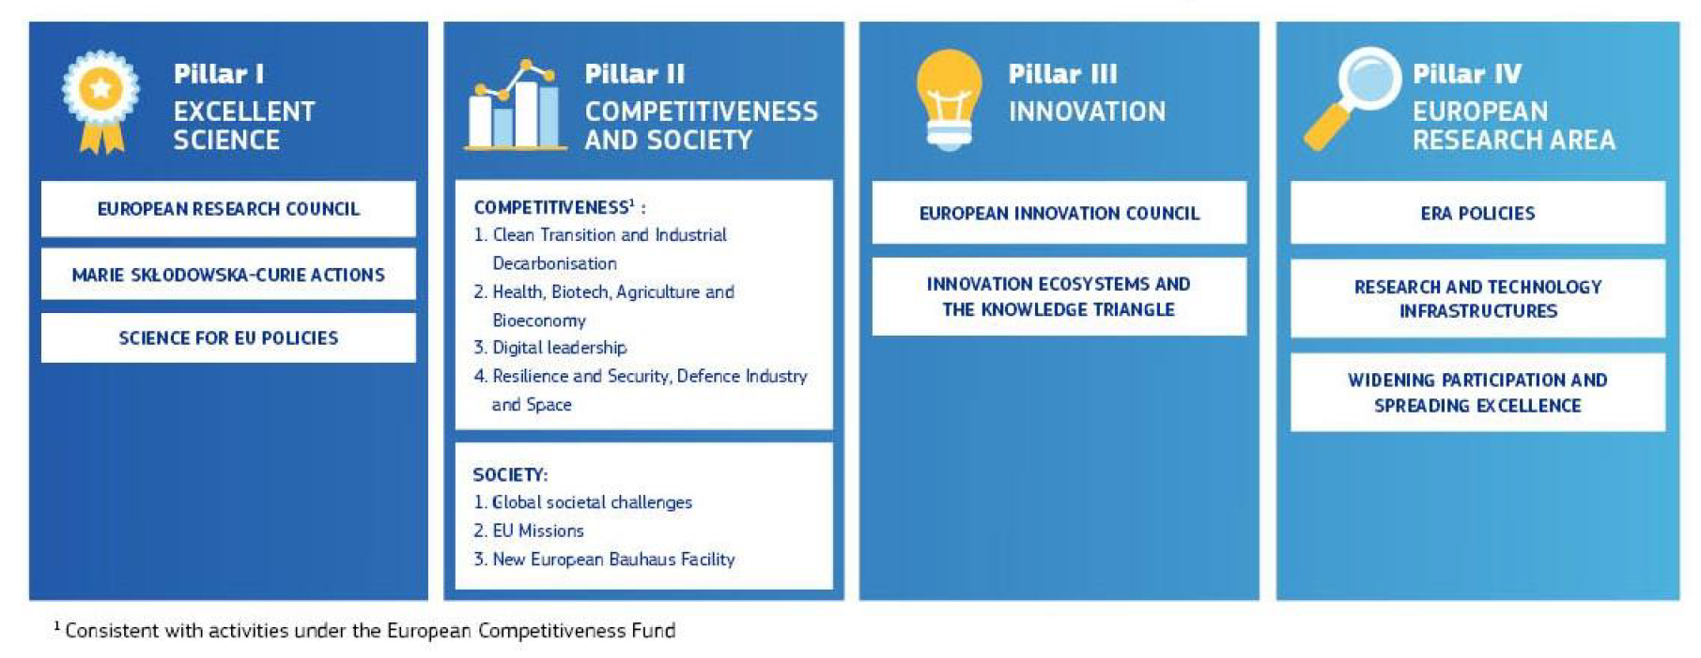
ŠTRUKTúRA PROGRAMU fp 10

Slide 40
Pilier 1 má za cieľ posilniť európsku vedeckú základňu, podporovať excelentný výskum na hraniciach poznania v Európe a prilákať špičkových výskumníkov a talenty z celého sveta (posilnenie postavenia ERC, iniciatíva Choose Europe).
Rozpočet: 44 miliárd EUR

Slide 41
Pilier II si kladie za cieľ podporu kolaboratívneho výskumu a inovácií v oblastiach zameraných na významné spoločenské dopady.
Cielená podpora konkurencieschopnosti EÚ v oblasti transformácie na čisté technológie, vedúce postavenie v dig. technológiách, obrane, priemysle a vesmíre.
Rozpočet: 75,9 miliardy EUR (68,3 miliardy EUR pre konkurencieschopnosť a 7,6 miliardy EUR pre časť Spoločnosť.

Slide 42
Pilier III je zameraný na podporu inovácií v Európe s osobitným zameraním na vývoj nových inovatívnych produktov, služieb a obchodných modelov).
Kľúčovou súčasťou je Európska inovačná rada (EIC), v rámci ktorej bude posilnená podpora vysoko rizikových projektov a podporený dôraz na obranné technológie a start-upy rozvíjajúce duálne technológie.
Rozpočet: 38,8 miliardy EUR

Slide 43
Pilier IV bude podporovať budovanie jednotného Európskeho výskumného priestoru (ERA) s dôrazom na excelentnosť, inklúziu a dopady.
Ďalšou prioritou je reforma podpory pre výskumné a technologické infraštruktúry.
Zvýraznená dôležitosť pomocou samostatného piliera – nový prístup v oblasti ERA akcií, súbor štrukturálnych politík, ktoré budú aplikované priamo: otvorená veda, etika, podpora talentov, mobility a kariéra výskumníka, rodová rovnosť, medzinárodná spolupráca a zhodnocovanie vedomostí.
Naviazanie podpory Widening na merateľné ukazovatele
– zvýšenie investícií do výskumu v porovnaní s predchádzajúcim rokom.
Cielená podpora reforiem v členských krajinách prostredníctvom nástroja PSF (podpora politík)
Rozpočet: 16,3 miliardy EUR (vrátane 5,4 miliardy EUR pre rozširovanie účasti - nový reformovaný Widening)

Slide 44
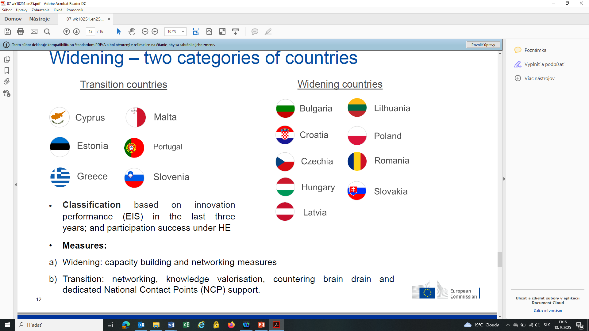
Rozširovanie účasti – Widening - nový prístup
2 kategórie členských štátov transition countries/widening countries
Podľa: inovačnej výkonnosti za posledné 3 roky
Opatrenia: widening aktivity na budovanie kapacít, opatrenia na zabránenie brain drain, networking, podpora NCP.
Naviazanie podpory na splnenie kritérií - výška investícií do výskumu a vývoja – nárast v porovnaní s predošlým rokom.

Slide 45
Duálny výskum a vývoj/technológie
Horizont (FP10) bude otvorený pre podporu duálneho VaV a technológií.
Obranné technológie a výskum budú podporované z osobitného špecifického programu + prepojenie s ECF v rámci obranného a vesmírneho výskumu
Duálne aplikácie budú zároveň podporované v rámci EIC akcelerátor nástroja:
tematicky zameraná podpora EIC pre začínajúce a rozširujúce sa podniky v oblasti obrany
inšpirácia nástrojmi ARPA/DARPA –podpora strategických obranných a dual use start-upov aj v rámci synergií s ECF, InvestEU, EU Defence Innovation Scheme(EUDIS) a vesmírnymi aktivitami EU
Zavedenie nových opatrení na ochranu výsledkov výskumu a vývoja z hľadiska obrannej bezpečnosti

Slide 46
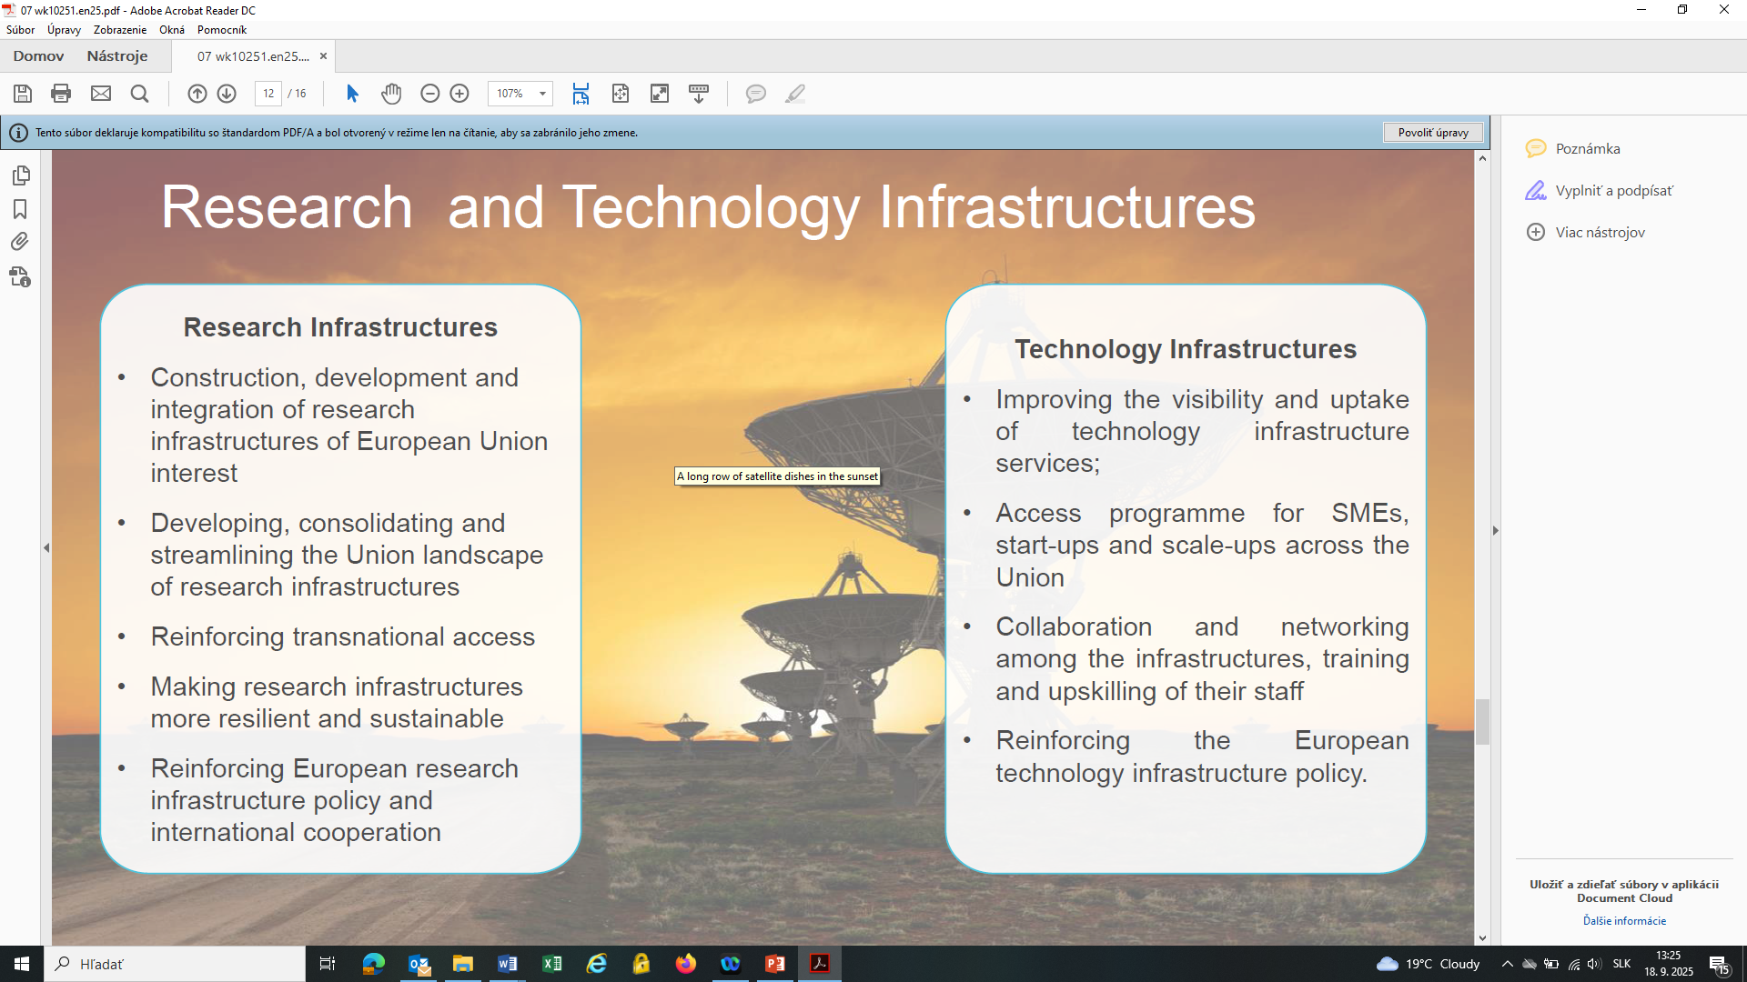
Výskumné a technologické infraštruktúry
Podpora vývoja a prevádzky výskumných a technologických infraštruktúr + po novom aj podpora kapitálových výdavkov
Podpora výskumných infraštruktúr (podpora výskumu a inovácií) a technologických infraštruktúr (vývoj, testovanie, upscaling a validácia technológií, demonštračné aktivity, predkomerčné aktivity)
Financovanie až do 20 % nákladov na budovanie výskumných/technologických infraštruktúr

Slide 47
Inovácie, komercionalizácia
EIC podpora SMEs, start up a scale up, podpora pre disruptívne technológie
Podpora celého cyklu od základného a kolaboratívneho výskumu (ERC, piliere HEU) po komercionalizáciu (EIC)
Dôraz na ARPA prístup –vysokorizikové projekty budú podporované v etapách a prípadne zrušené ak sa nepreukáže potenciál pre prelomové inovácie – hodnotenie zo strany expertov – projektových manažérov.
Technologickí šampióni: tematicky otvorené dvojfázové spolufinancovanie priemyselných konzorcií s potenciálom prispieť ku konkurencieschopnosti EÚ
Modernizácia výroby: podpora projektov, ktoré sa už začali pred výzvou
IPCEI: financovanie transferu výsledkov výskumu projektov v rámci IPCEI na trh
Cielené akcie: podpora bez výzvy na predkladanie návrhov pre projekt, pečať alebo dokončený projekt na pokračovanie alebo rozvoj výsledkov
Zrýchlené akcie: podpora do 60 dní (pred termínom hodnotenia);
Pull akcie: výzva alebo výzva pre spoločnosti, ktoré sa chcú presťahovať do EÚ (grant, vlastný kapitál alebo zmiešaný kapitál)
InvestEU: vlastný kapitál, dlh a zmiešaný rizikový kapitál na zavádzanie technológií, výrobu, infraštruktúru;

Slide 48
Moonshot projects – projekty podporované z ECF a Horizontu Európa, silný výskumný element, podpora strategickej autonómie EÚ a široká EU pridaná hodnota
Investície do CERN a budúceho urýchľovača, cieľom je podporiť vedúce postavenie EÚ v časticovej fyzike (až 20% z celkových nákladov pôjde z Horizontu Európa
Smart and Clean Aviation – nová generácia lietadiel bez emisií CO² a vývoj v oblasti automatizovaného riadenia leteckej prevádzky
Kvantový počítač pre budúcnosť, EU ako prvý kontinent s nasadením kvantového počítania do praxe, od personalizovanej medicíny po klimatické modely
Nová generácia AI s prispením európskych vedcov
Kritické vedecké dáta – bezpečnosť dát v prospech európskych výskumníkov, univerzít a podnikov

Slide 49
Vývoj automatizovaného systému dopravy a mobility v EÚ – redukovanie emisií, podpora bezpečnosti
Inovatívne postupy pre regeneráciu ľudského zdravia, nasadenie v prípade aktuálne nevyliečiteľných chorôb
Zelená transformácia s podporou fúznej energie – nasadenie fúzneho reaktora, komerčná výroba energie do siete od roku 2034 – bezpečný, udržateľný zdroj energie pre občanov a podniky vrátane vysoko energeticky náročných odvetví
Vesmírna ekonomika, sprístupnenie mesiaca pre EÚ, nová generácia vesmírnych dopravných prostriedkov s využitím robotiky, masívne navýšenie schopnosti dopravovať ťažké náklady
Nulové znečistenie vôd, zvyšovanie odolnosti, inteligentné vodné hospodárstvo, dostupnosť čistej vody v kontexte extrémnych klimatických zmien
Prieskum zeme, podpora novej generácie pozorovacích a prieskumných kapacít EÚ pre oceánsky výskum, výstavba infraštruktúry, podpora modrej ekonomiky a diplomacie

Slide 50
Zjednodušenie administratívnych a finančných pravidiel
Zjednodušenie a zosúladenie postupu pri reportovaní/vykazovaní odpracovaného času, nákladov
Štandardné využívanie lump sum pri financovaní grantov – podpora pre účasť nováčikov v programe, zjednodušenie finančného manažmentu, menej chýb pri reportovaní
Jednoduchší prístup, čo sa týka typov grantov (žiadne delenie na RIA/IA) jedna funding rate 100 % (s výnimkou podnikov, SMEs, pri ktorých zostáva 70%)
Zrýchlenie procedúr pri podávaní, hodnotení projektov - Time to grant maximálne 7 mesiacov
Menej obmedzujúce programovanie

Slide 51
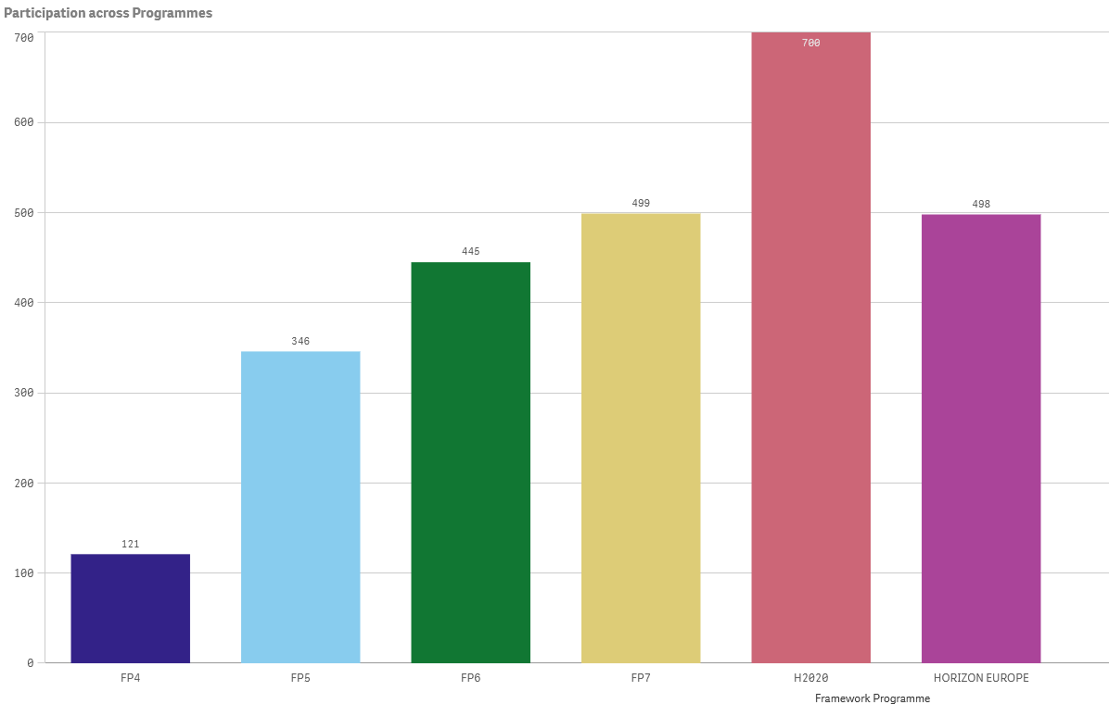
Aktuálna účasť SR v programe Horizont Európa 2021 - 2027
Projektové návrhy
2 424 projektových žiadostí
1 737 oprávnených projektových návrhov (334 navrhnutých na financovanie)
878,7 mil. EUR požadovaný príspevok EÚ
19,23 % úspešnosť projektových návrhov
Projekty
352 financovaných projektov
471 počet účastí v projektoch
195 účastníkov
132,1 mil. EUR čistý príspevok EÚ

Slide 52
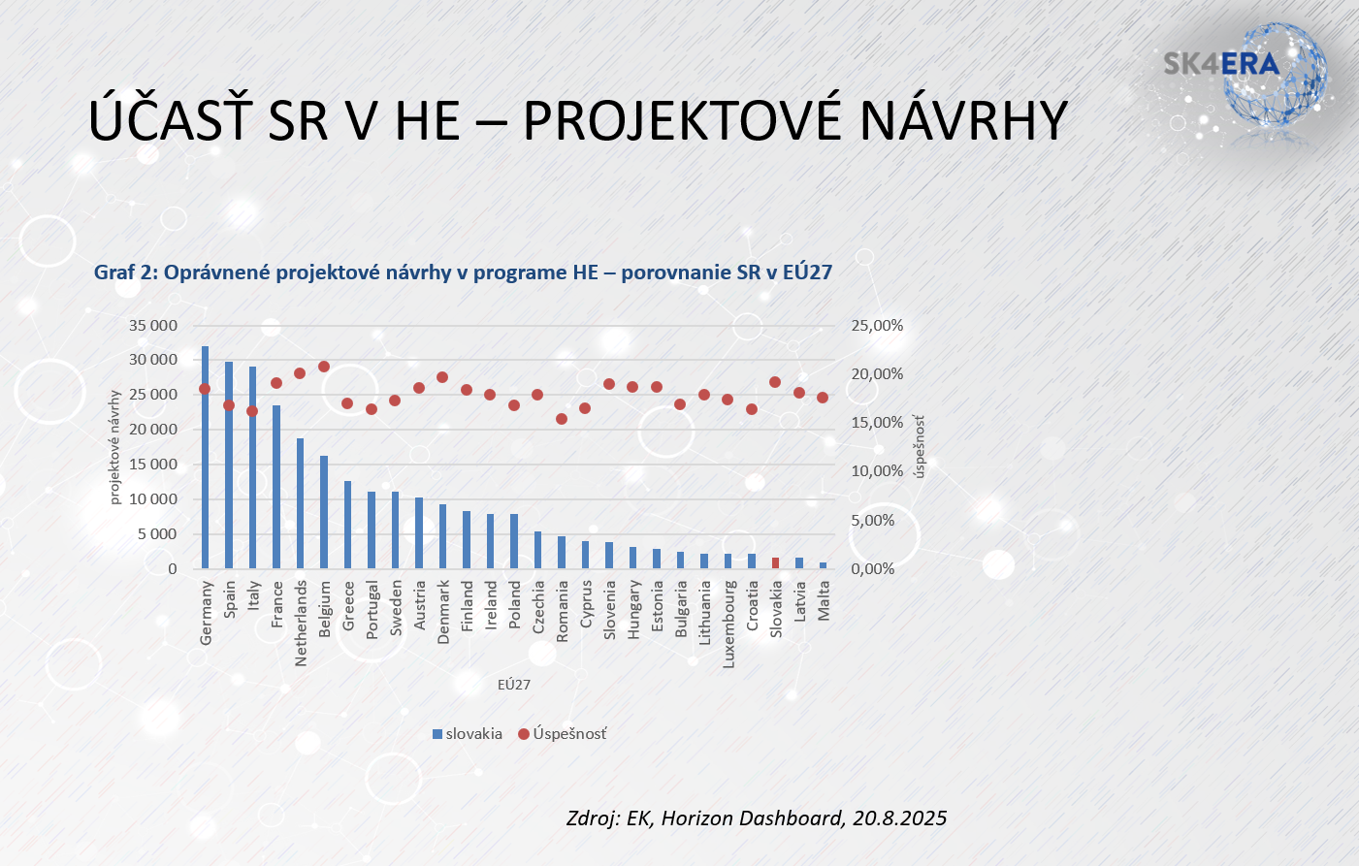

Slide 53
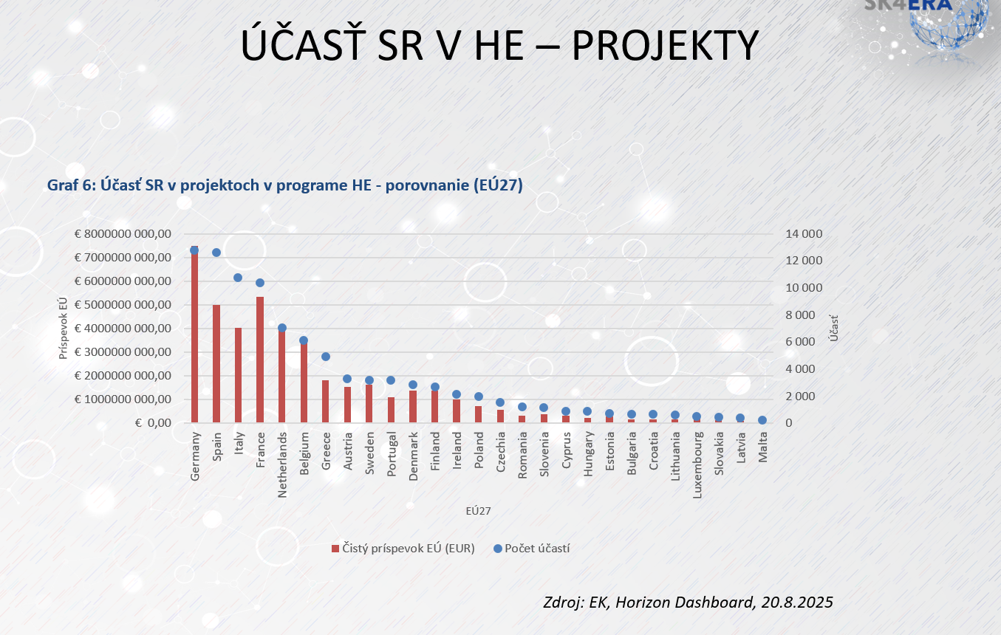

Slide 54
Predbežná pozícia SR k FP 10

Slide 55
Kľúčové body predbežnej pozície
posilňovanie konkurencieschopnosti EÚ
podpora EVP s dôrazom na dopady
európsky výskumný ekosystém a zlepšenie kariérnych príležitostí výskumníkov a výskumníčok v EVP

Slide 56
všeobecnÉ princípy fungovania programu
nevyhnutnosť investícií do vysokokvalitného výskumu na vybudovanie znalostnej ekonomiky
zabezpečenie dostatočných finančných zdrojov pre budúci RP s cieľom vytvoriť stabilný a predvídateľný rozpočet na podporu výskumu, inovácií a technológií
zachovanie súčasnej štruktúry RP (piliere a klastre)
zjednodušenie a racionalizácia nástrojov (napr. systém paušálneho financovania (lump sum) považujeme za vhodný spôsob zjednodušovania)

Slide 57
všeobecnÉ princípy fungovania programu
vyvážený prístup k výskumu a typu projektov:
zhora nadol a zdola nahor
vyváženosť medzi základným a aplikovaným výskumom
financovanie projektov na rôznych úrovniach technologickej pripravenosti (TRL)
využívanie synergií:
zlepšenie synergií a ich uvedenie do praxe už v štádiu projektového návrhu
využívanie synergií s inými programami EÚ, ako aj s národnými a regionálnymi investíciami do VVI
posilnenie synergií a prepojení medzi všetkými zložkami RP

Slide 58
všeobecnÉ princípy fungovania programu
zameranie sa na využívanie verejných a súkromných investícií
stimulovanie verejno-súkromnej spolupráce zlepšením a posilnením spoločne financovaných nástrojov a politík s cieľom prilákať národné, regionálne a súkromné investície
reflektovanie výskumnej integrity a etiky vo výskume (nové kritérium oprávnenosti)
reflektovanie AI a bezpečnosti výskumu (ako horizontálne otázky v 10. RP)
výlučne civilné zameranie 10. RP
posilnenie novej politiky tzv. „blind evaluation“ v procese hodnotenia projektových návrhov

Slide 59
tematickÉ aspektY programu
Výskumné infraštruktúry: rozvoj Európskeho cloudu pre otvorenú vedu (EOSC)
Európska rada pre inovácie (EIC):
uvádzanie deep-tech inovácií na trh
presun investícií na škálovanie z EIC do iných vhodnejších fondov EÚ a návrat EIC k jeho pôvodnému poslaniu včasného vysokorizikového fondu
podpora startupov s prelomovými myšlienkami v oblasti deep-tech (o.i. príprava na schémy a ďalšie investície, napr. EIC Akcelerátor)

Slide 60
tematickÉ aspektY programu
Európske partnerstvá:
rozdelenie do troch súčasných kategórií je fungujúce
posilnenie synergií a prepojení s inými európskymi, národnými a regionálnymi programami
podpora väčšej otvorenosti a transparentnosti s cieľom vyhnúť sa tzv. „uzavretému klubu“

Slide 61
tematickÉ aspektY programu
Rozširovanie účasti a posilnenie Európskeho výskumného priestoru:
cielená pomoc vysokokvalitným výskumníkom z menej skúsených ČŠ
začlenenie Wideningu do všetkých pilierov naprieč novým RP
finančné navýšenie Wideningu
posilnenie úlohy spoločenských, umeleckých a humanitných vied ako prierezovej témy v 10. RP

Slide 62
tematickÉ aspektY programu
zlepšenie príležitostí pre kariérny rozvoj v EVP:
podpora atraktívneho pracovného prostredia pre výskumníkov a výskumníčky
rozvoj a posilňovanie strategických kompetencií prostredníctvom odbornej prípravy, rekvalifikácií, zvyšovania kvalifikácií a kariérneho rozvoja
začínajúci výskumníci: podpora mobilít do etablovaných inštitúcií / podpora doktorandských sietí MSCA
uznanie profesie projektového manažmentu vo výskume naprieč celým RP (RMA akadémia)

Slide 63
Ďalší krok – príprava riadneho predbežného stanoviska SR k leg. balíku Horizontu
Návrh NARIADENIE EURÓPSKEHO PARLAMENTU A RADY, ktorým sa ustanovuje rámcový program pre výskum a inovácie Horizont Európa na obdobie 2028 – 2034, stanovujú pravidlá účasti na ňom a pravidlá šírenia jeho výsledkov a ktorým sa zrušuje nariadenie (EÚ) 2021/695 v štádiu Zápis stanoviska k návrhu aktu EÚ.
Návrh ROZHODNUTIE RADY, ktorým sa zriaďuje osobitný program na vykonávanie programu Horizont Európa – rámcový program pre výskum a inovácie na obdobie 2028 – 2034, stanovujú pravidlá účasti a šírenia v rámci uvedeného programu
Návrh bude predložený na MPK

Slide 64
Ďakujem za pozornoSŤ
priestor pre Vaše otázky

Slide 65
Dodatok č.2 k štatútu Rady vlády SR pre vedu, techniku a inovácie

Slide 66
Ďakujeme za pozornosť www.vaia.gov.sk

